Slide 1
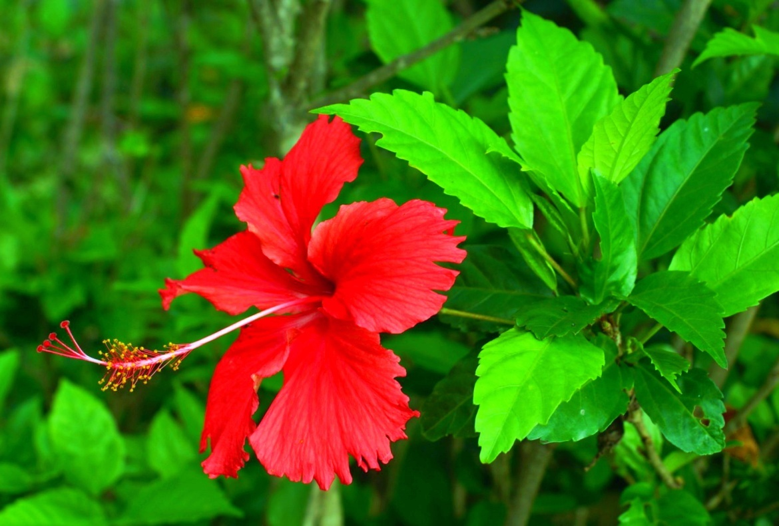
সূচিপত্র
WELCOME TO YOU ALL

Slide 2
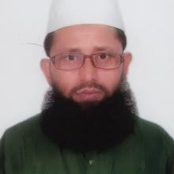
পরিচিতি
রা
মোঃমাহাবুব আলম
সহকারি শিক্ষক
রাজ্জাক হাওলাদার একাডেমী
মাদারীপুর
৯ম-১০ম শ্রেনি
বাংলা-১ম
“রানার” কবিতা

Slide 3
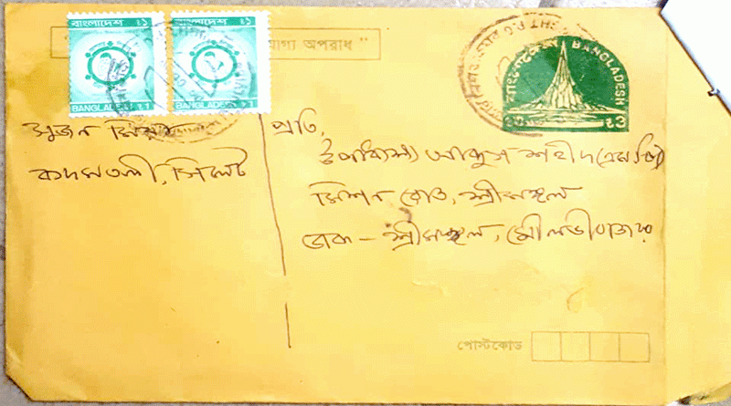
আবেগ সৃষ্টিঃ

Slide 4
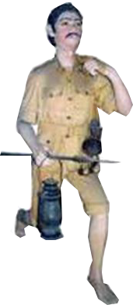
পাঠ ঘোষণাঃ
আমরা ভালো করে লক্ষ্য করে দেখে বলি চিত্রটি থেকে কি বোঝা
যায়?
রানার চিঠির বোঝা
বহন করছে

Slide 5
আজকের পাঠ---
“রানার”কবিতা
সুকান্ত ভট্রাচার্য

Slide 6
শিক্ষন ফল
কবি পরিচিতি বলতে পারবে।
কবিতাটি সুন্দর করে আবৃত্তি করতে পড়তে পারবে।
কবিতার বিভিন্ন লাইনের ব্যাখ্যা বা বিশ্লেষণ করতে পারবে।

Slide 7
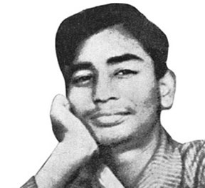
কবি পরিচিতি
জন্মঃ৩০শে শ্রাবন ১৩৩৩বঙ্গাব্দে
মৃত্যঃ২৯শে বৈশাখ ১৩৫৪বঙ্গাব্দে
সুকান্ত ভট্রাচার্য
পিতাঃ নিবারণ চন্দ্র ভট্টাচার্য
মাতাঃ সুনীতি দেবী
জন্ম স্থানঃগোপালগঞ্জ জেলার কোটালি পাড়া

Slide 8
১ম--৩য় লাইন
রানার ছুটেছে তাই ঝুম্‌ঝুম্ ঘণ্টা বাজছে রাতে রানার চলেছে ,খবরের বোঝা হাতে, রানার চলেছে রানার!

Slide 9
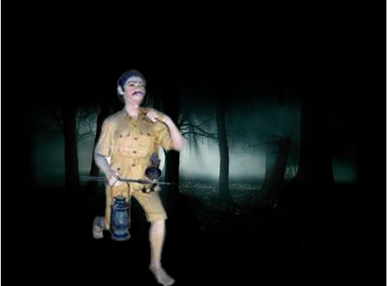
৪র্থ---৬ষ্ঠ লাইন
রাত্রির পথে পথে চলে কোনো নিষেধ জানে না মানার। দিগন্ত থেকে দিগন্তে ছোটে রানার– কাজ নিয়েছে সে নতুন খবর আনার।

Slide 10
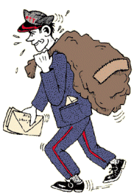
৭ম---৯ম লাইন
রানার! রানার! জানা-অজানার বোঝা আজ তার কাঁধে,

Slide 11
১০-তম লাইন
বোঝাই জাহাজ রানার চলেছে চিঠি আর সংবাদে;

Slide 12
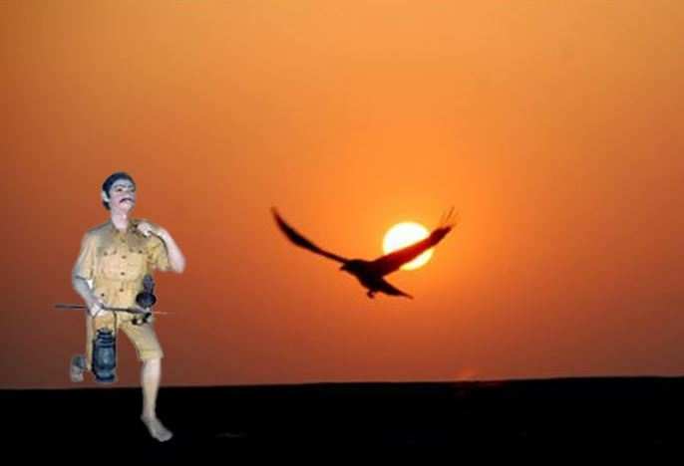
১১---১২ তম লাইন
রানার চলেছে, বুঝি ভোর হয় হয়, আরো জোরে,আরো জোরে, এ রানার দুর্বার দুর্জয়।

Slide 13
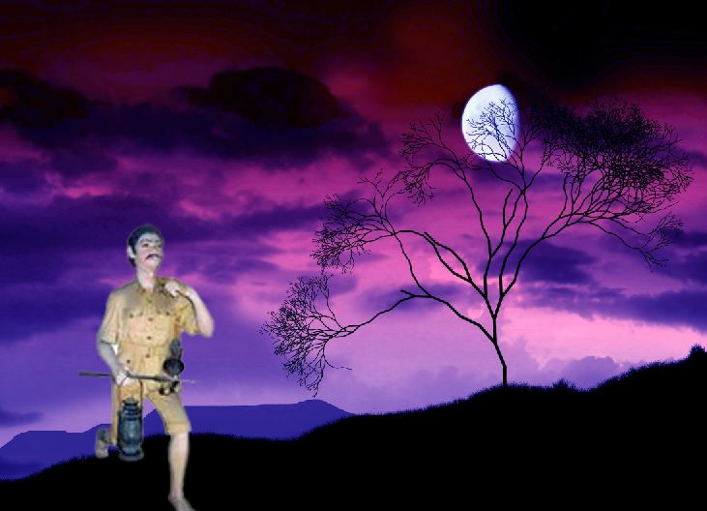
১৩---১৬ তম লাইন
তার জীবনের স্বপ্নের মতো পিছে স’রে যায় বন, আরো পথ, আরো পথ- বুঝি হয় লাল ও-পূর্বকোণ। অবাক রাতের তারারা, আকাশে মিট্‌মিট্ ক’রে চায়! কেমন ক’রে এ রানার সবেগে হরিণের মতো যায়!

Slide 14
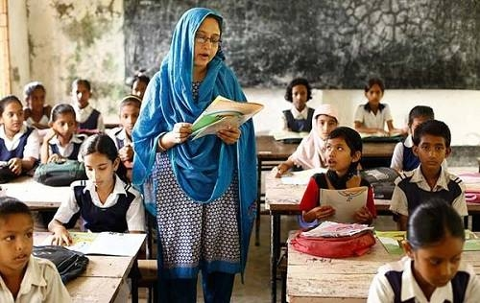
আদর্শ পাঠ--

Slide 15
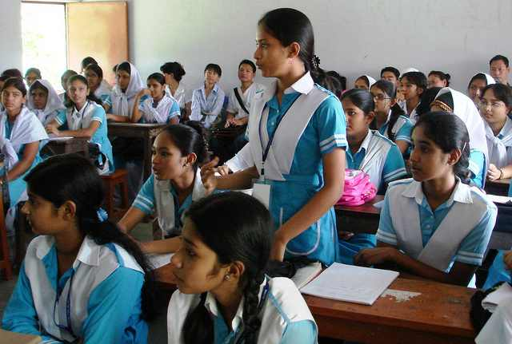
সরব পাঠ--

Slide 16
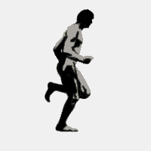
আমরা কয়েকটি কঠিন
শব্দের অর্থ জানতে চেষ্টা করি
যিনি দৌড়ান
(এখানে ডাক হরকরা অর্থে ব্যবহার করা হয়েছে )
যিনি খবরের বোঝা নিয়ে দৌড়ান
রানার
হারিকেন
( তৈল দিয়ে চালিত আলোর আধার )
লন্ঠন
দুর্দমনিয়
( যার গতিকে রোধ করা যায়না এমন )
দূর্বার

Slide 17
একক কাজ
সঠিক উত্তরটিতে টিক চিহ্নি দাও
১। রানারের কাছে পৃথিবীটা “কালো ধোঁয়া” মনে হয় কেন?
ক। মেঘাচ্ছান্ন থাকায়
খ। অভাবের তাড়নায়
গ। সুর্য না ওঠায়
ঘ। কলকারখানার কারণে
২। দস্যুর ভয়ের চেয়েও রানার সুর্য ওঠাকে বেশি ভয় পান কেন?
ক। চাকরি হারানোর জন্য
খ। ডাক না পাওয়ার ভয়ে
গ। বড়ি ফেরার তারা থাকায়
ঘ। দায়িত্ববোধের কারণে

Slide 18
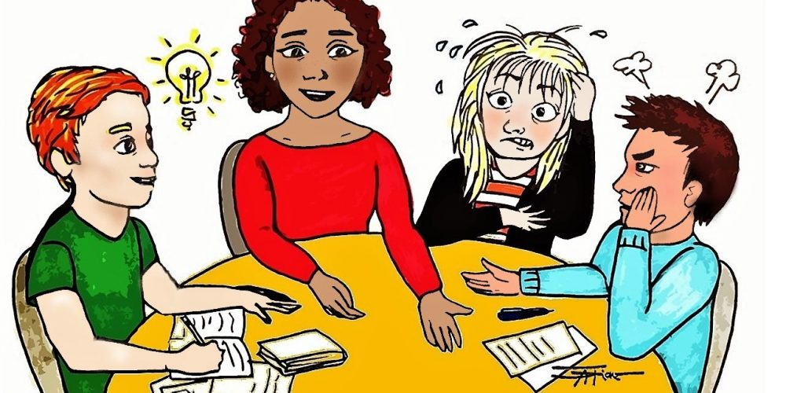
দলীয় কাজঃ
কবিতাংশটুকু বুঝিয়ে লেখঃ
“রাত্রির পথে পথে চলে কোনো নিষেধ জানে না মানার। দিগন্ত থেকে দিগন্তে ছোটে রানার– কাজ নিয়েছে সে নতুন খবর আনার।
রানার! রানার!”

Slide 19
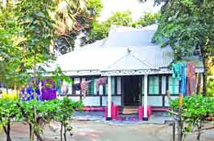
বাড়ীর কাজ
“তার জীবনের স্বপ্নের মতো পিছে স’রে যায় বন, আরো পথ, আরো পথ- বুঝি হয় লাল ও-পূর্বকোণ। ”- এই কথাটির ব্যাখ্যা কর।

Slide 20
আল্লাহ্‌ হাফেজ

